Slide 1
Terraform
Terraform
IAM Masterclass
© 2024 Ben Coepp Publishing

Slide 2
Terraform
Verwendung von IAM-Richtlinien mit Benutzern und Bindung

Slide 3
IAM steht für "Identity and Access Management" und ist ein Dienst von Amazon Web Services (AWS), der es Administratoren ermöglicht, den Zugriff auf AWS-Ressourcen sicher zu verwalten. IAM bietet die Flexibilität, um feingranulare Zugriffskontrollen einzurichten, die bestimmen, wer auf welche Ressourcen zugreifen kann und welche Aktionen sie durchführen dürfen.
IAM
AWS

Slide 4
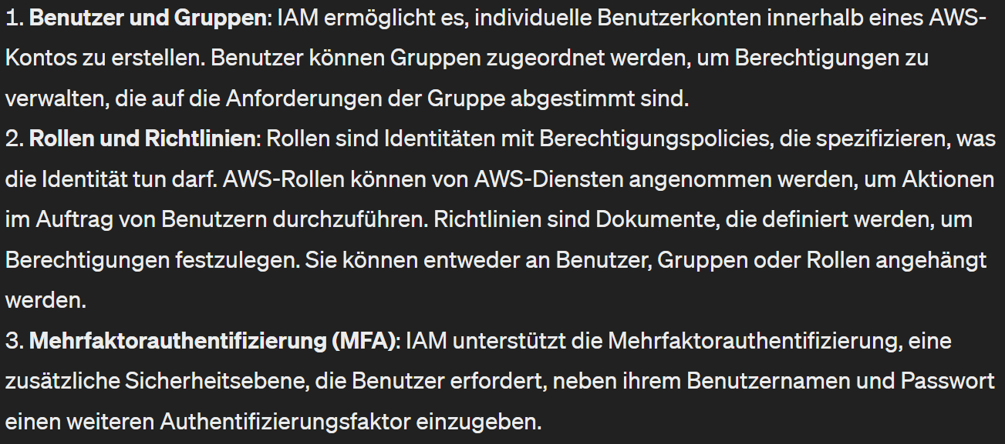

Slide 5
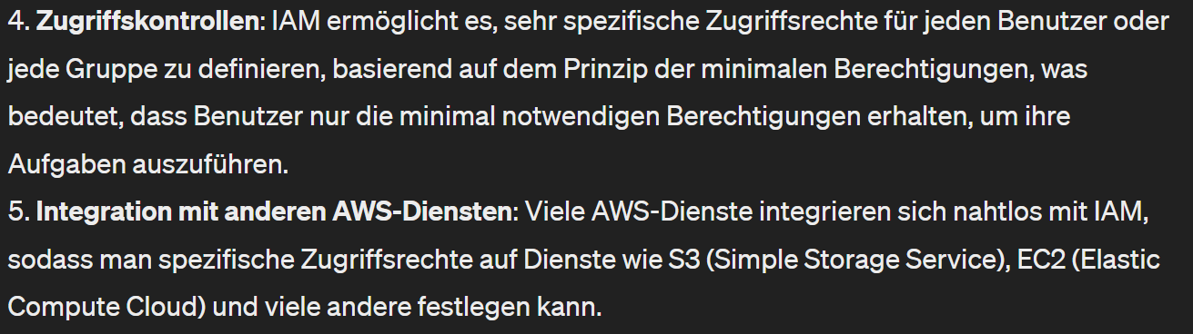

Slide 6
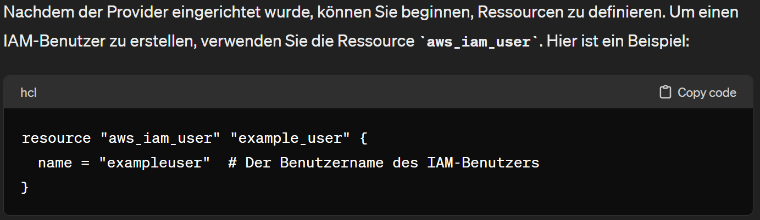

Slide 7
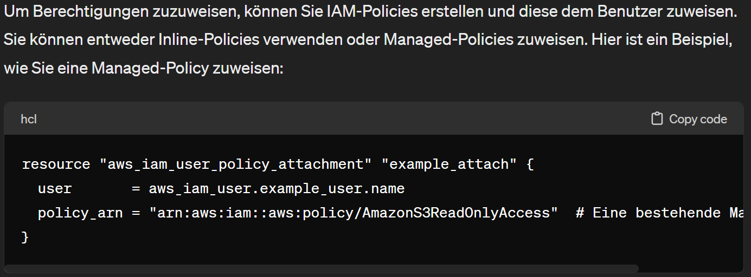

Slide 8
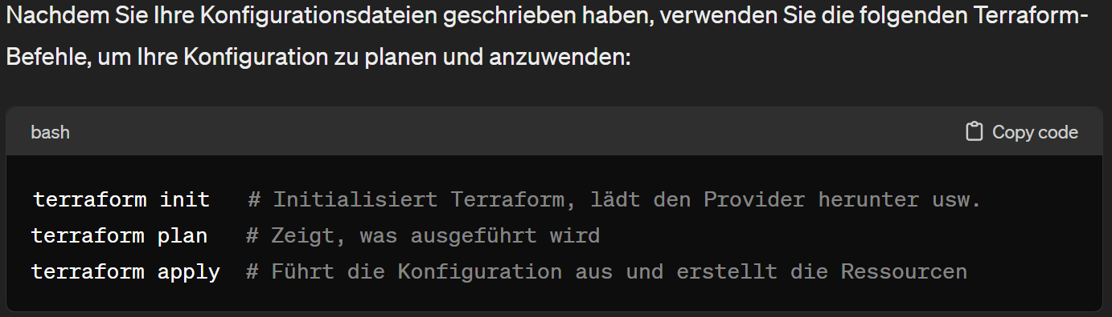

Slide 9
Recherche Aufgabe
Finden Sie herraus welche AWS Policys es gibt
?

Slide 10
Recherche Aufgabe
Darf jede Policy einfach jedem Nutzer zugewiesen werden
?

